Slide 1
اَهْلاًوَسَهْلًا السلام عليكم ورحمة الله وبركاته مَرْحَباً لَّكُمْ يَااَيُّهَا الطُّلاَبُ ! لِحُضُوْرِكُمُ الْيَوْمَ فِىْ هذَا الصَّفِّ -

Slide 2
اَلتَّعْرِيْفُ الْمُدَرِّسُ (শিক্ষক পরিচিতি)
مُحَمَّدْ تَوْحِيْدُ الرَّحْمَانِ
(সহকারি মৌলভী) نائب مولووى
01735113047
نوغاون راشدية فاضل مدرسة
(নওগাঁও রাশেদিয়া ফাযিল মাদরাসা)
مطلب دكّهين
(মতলব দক্ষিণ)
ساندفور
(চাঁদপুর )

Slide 3
مَعْرِفَةُ الدَّرْسِ (পাঠ পরিচিতি)
قِرَأةُ الْيَوْمِ (আজকের পাঠ )
الدَّرْسُ الْثَانِىْ (২য় পাঠ)
الكلمة واقسامها
لِلصَّفِ السَّابع مِنَ الدَّاخِلِ (দাখিল ৭ম শ্রেণি)

Slide 4
طَلَبَةُ الْعِلْمِ قَبْلَهُ (পূর্ব জ্ঞান যাচাই)

Slide 5
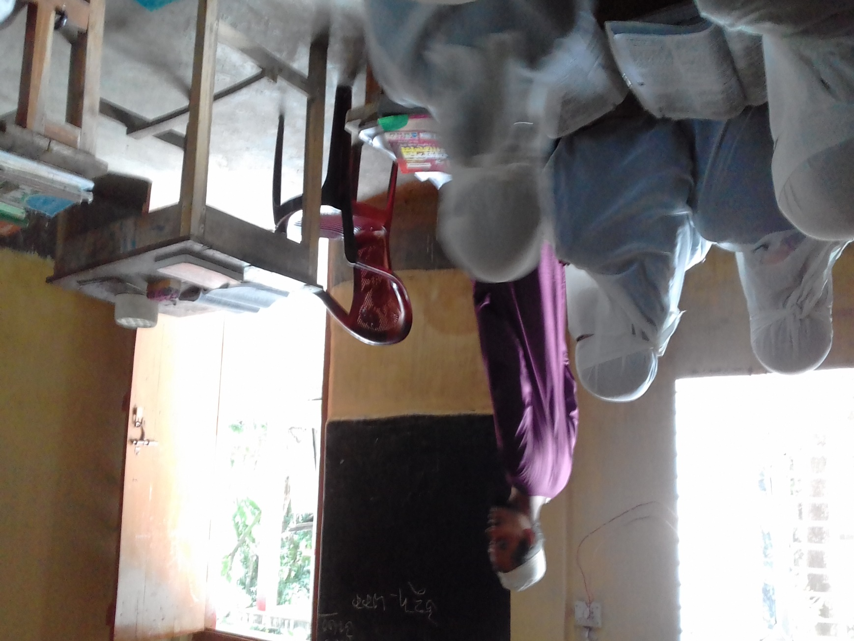
اَلْمُقَدَّمَةُ الْقِرَأةُ (উপস্থাপনা)
معاذٌ طالبٌ (মুয়ায একজন ছাত্র)

Slide 6
نَتِيْجَة ُالدَّرْسِ (শিখন ফল)
ان يقول الطلاب من هذا الدرس –
(এ পাঠ থেকে শিক্ষার্থীরা বলতে পারবে)
1- ان يقول الطلاب منها فى معنى الكلمة –
2- ان يقول الطلاب منها فى تقسيم الكلمة -
3- ان يقول الطلاب منها فى تمثيل الكلمة -

Slide 7
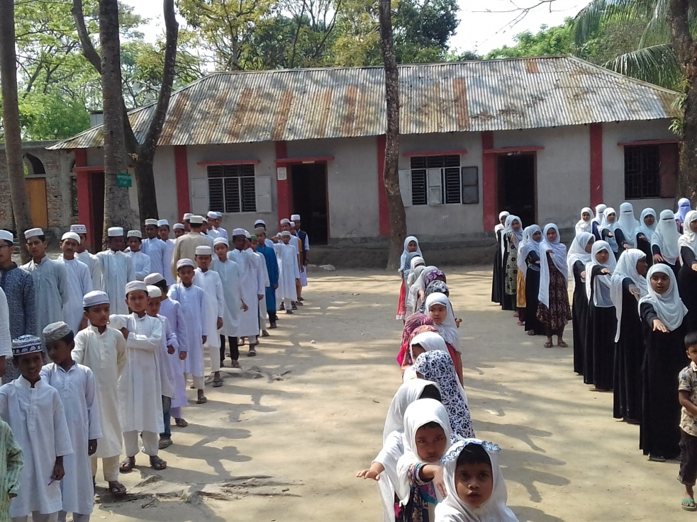
اِسْتِحْضَارُ الْقِرَأةِ (পাঠ উপস্থাপনা)
الكلمة لفظ وضع لمعنى مفرد –
অর্থবোধক শব্দকে কালেমা বা পদ বলে।

Slide 8
هى ثلاثة اقسام منها : الاسم – الفعل – الحرف

Slide 9
উহা তিন প্রকারঃ ইসম (বিষেশ্য), ফেল (ক্রিয়া) ও হরফ (অব্যয়) যেমন- ঢাকা, যায়েদ, হতে ।

Slide 10
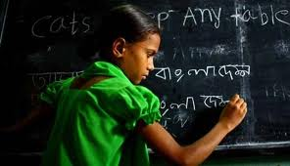
اَلْعَمَلُ الْمُفْرَدُ (একক কাজ)
اخرجوا ما معنى الكلمة ؟

Slide 11
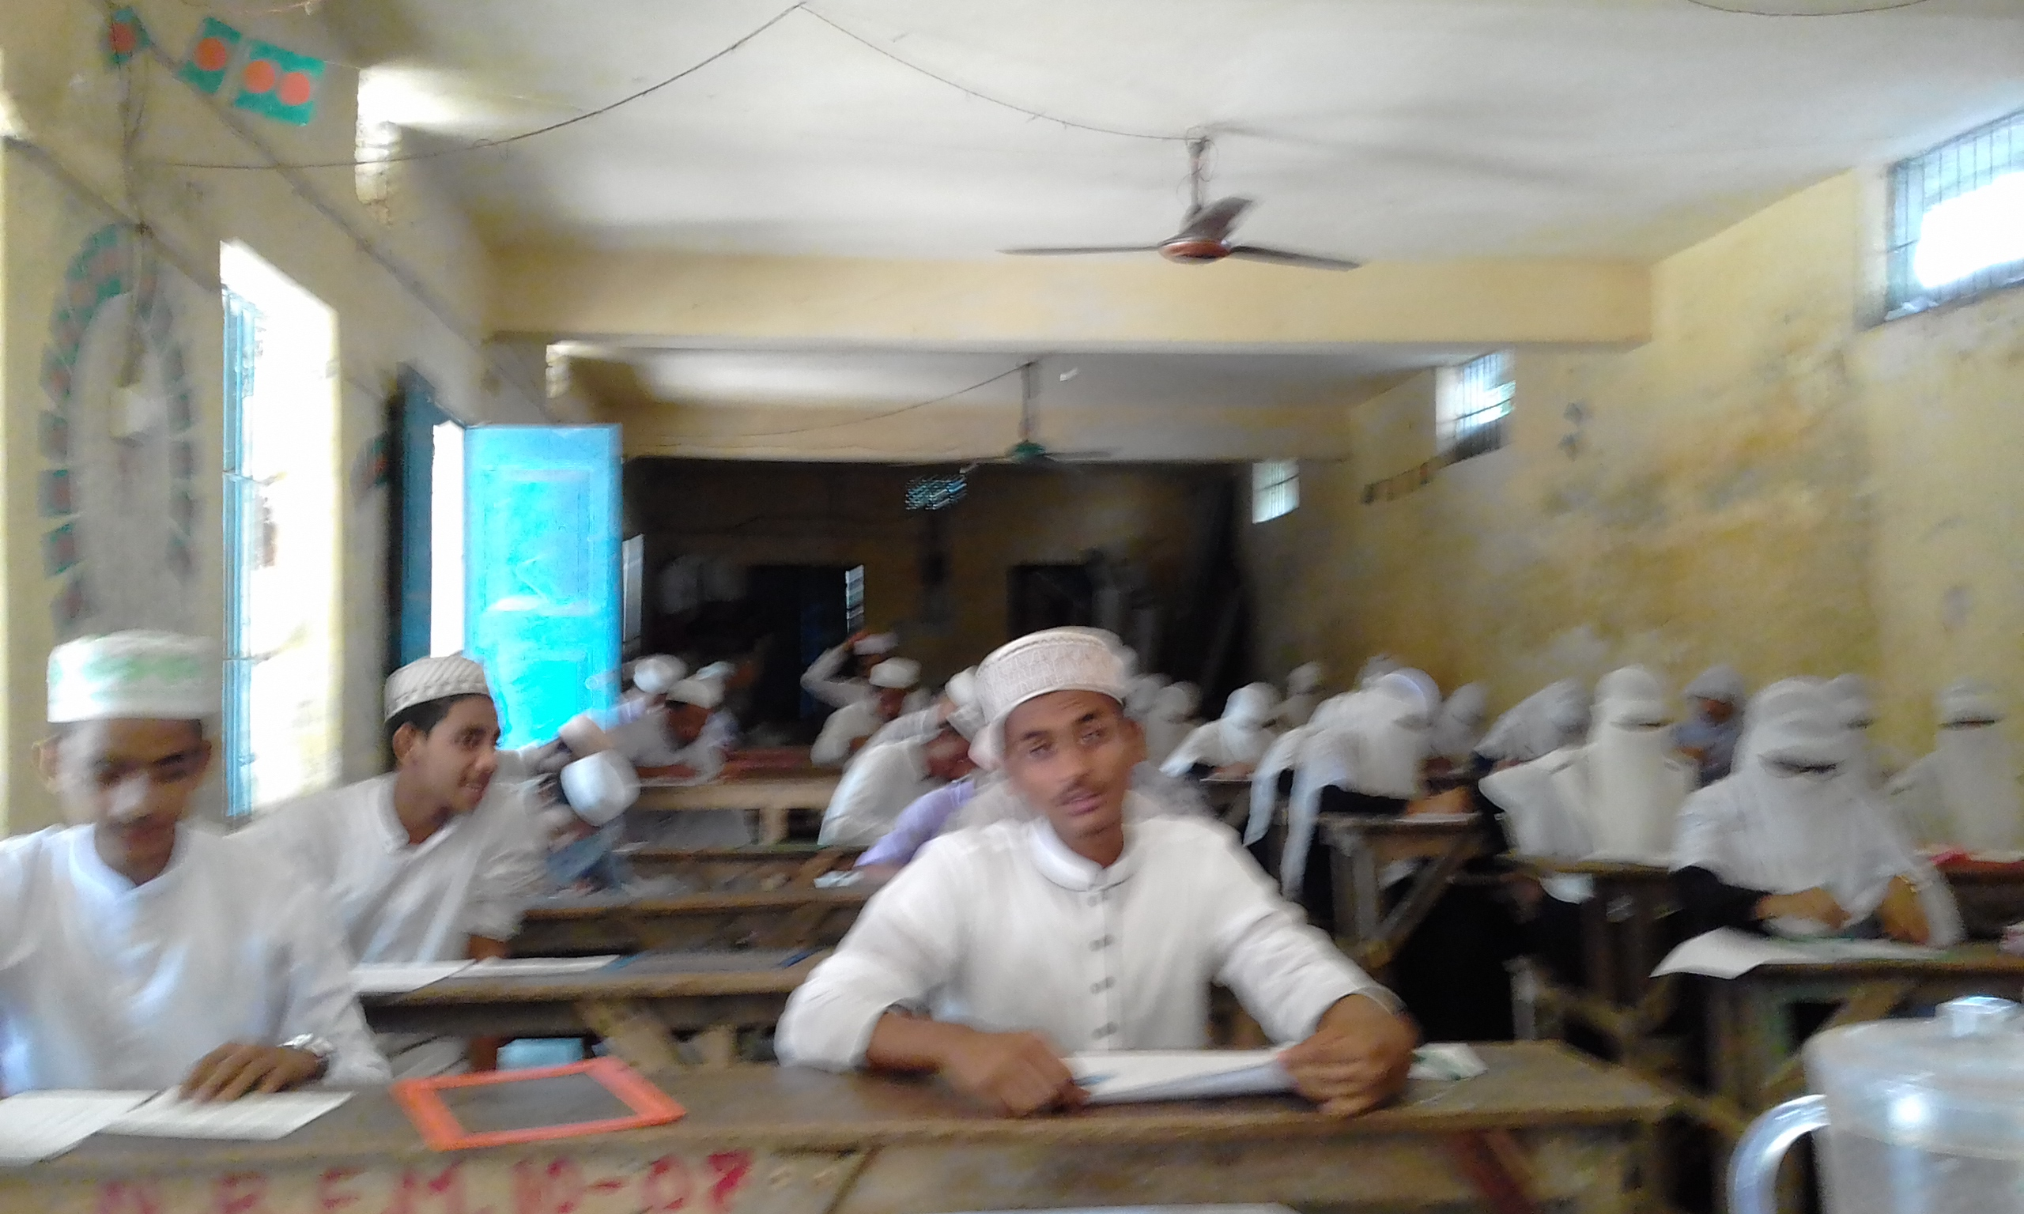
اَلْعَمَلُ الْمُثَنَّى (জোড়ায় কাজ)
ما هى الكلمة ؟

Slide 12
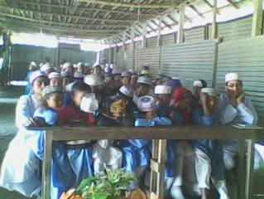
اَلْعَمَلُ الْاِجْتِمَاعِ (দলীয় কাজ)
استخرجو تقسيم الكلمة وما هى ؟

Slide 13
اَخِيْرُ الدَّرْسِ (সার সংক্ষেপ)
1- بينت فيها فى معنى الكلمة -
2- بينت فيها فى تقسيم الكلمة -
3- بينت فيها فى مثل الكلمة -

Slide 14
اَلْاِمْتِحَانُ الدَّرْسِ (পাঠ মূল্যায়ন)
1- بين معنى الكلمة ؟
2- بين تعريف الكلمة اصطلاحا ؟
3- بين اقسام الكلمة من الصرف ؟

Slide 15
اَلْوَاجِبُ الْمَنْزِلِىْ (বাড়ির কাজ)
استخرجوا الاسم , الفعل , الحرف من العبارة التالية :
(নিচের ইবারাত থেকে কোনটি ইসম, ফেল বা হরফ বের কর।)
كانت اسماء بنت ابى بكر رضى الله تعالى عنهما فى البيت وقت الظهر وكانت معها اختها عائشة صديقة رضى الله تعالى عنه –
الاسلام دين التوحيد – لااله الا الله محمد رسول الله صلى الله عليه وسلم -

Slide 16
شُكْرًا وِدَاعًا (ধন্যবাদ --- বিদায়)فَرَغْتُ الدَّرْسَ لَلْيَوْمِ الْاَنِ مِنْ صَفِّكُمْ خَيْراً

